Slide 1
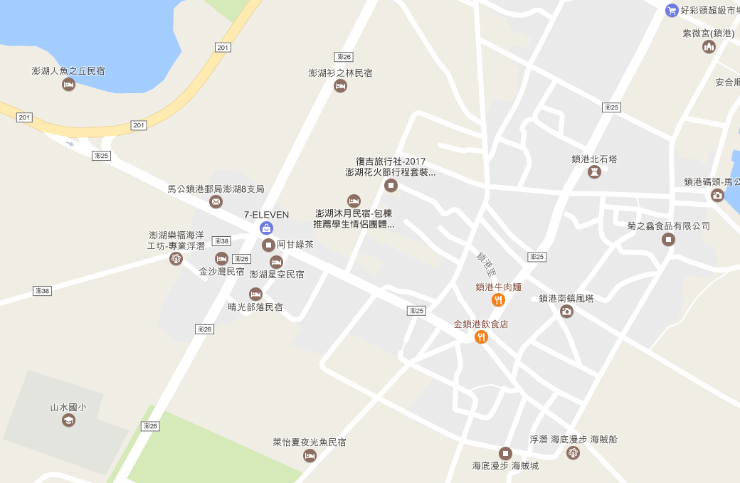





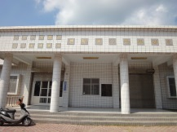
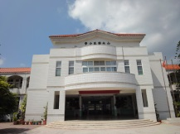
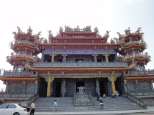




澎湖縣馬公市鎖港里簡易疏散避難圖
防 災 資 訊 表
鎖港里基本資料
總人口數：2860人
災害通報單位(人員)
1.澎湖縣災害應變中心 電話:06-9277619 2.馬公市災害應變中心 電話:06-9272173 3.鎖港里里長-蔡成火 電話:0933-879-419 4.鎖港派出所 電話:06-9951024 5.澎南消防分隊 電話:06-9950119
避難原則
水災:遠離低窪地區或前往避難收容場所。 地震:前往開放空間或避難收容場所。 海嘯:遠離沿海低窪地區，前往就近高地避難。
避難收容處所
地點:鎖港社區活動中心 適合災害類別:水災、地震 樓層:1層樓 面積:460平方公尺 臨時收容:115人 中長期收容:75人 地址:馬公市鎖港里633號 電話:06-9952346
地點:山水國小 適合災害類別:水災、地震、海嘯 樓層:2層樓 面積:1000平方公尺 臨時收容:250人 中長期收容:165人 地址:馬公市山水里140號 電話:06-9951004
地點:鎖港紫微宮 適合災害類別:水災、地震、海嘯 樓層:3層樓 面積:600平方公尺 臨時收容:100人 中長期收容:150人 地址:馬公市鎖港里593號 電話:06-9952579
馬公市公所111年03月製作
鎖港紫微宮
(水災、地震、海嘯)
鎖港社區活動中心
(水災、地震)
北子塔
澎南消防分隊
鎖港派出所
鎖港里
南午塔
山水國小
(水災、地震、海嘯)
圖 例 | 標示 | 設施
 | 疏散避難方向 | 室內避難收容處所 | 公園 | 醫療單位
 | 易淹水地區 | 室外避難處所 | 警察單位
 | 持續觀察地區 | 直升機起降點 | 消防單位

